Slide 1
Globální architektury
RNDr. Petr Tiller, Ing. Jakub Malina
Odbor Hlavního Architekta
Ministerstvo vnitra ČR
1. 3. 2021, Praha

Slide 2
Globální architektura
Strategický dokument popisující danou oblast a pravidla činnosti
Definuje závazný strategický rámec
Nemusí odpovídat současnému stavu legislativy a dotčené oblasti
  Globální architektura Propojeného datového fondu (PPDF)
  Globální architektura Veřejného datového fondu (VDF)
  Globální architektura obslužných kanálů (OK)

Slide 3
Pozice Globální architektury
Prochází schválením dotčených správců a následně připomínkovým řízením dalších zainteresovaných jako nelegislativní dokument v režii OHA
Po schválení se důležité informace, cíle a principy stanou součástí NAP, samotná GA bude přílohou

Slide 4
Data ve veřejné správě
Bez dat není eGovernment!

Slide 5
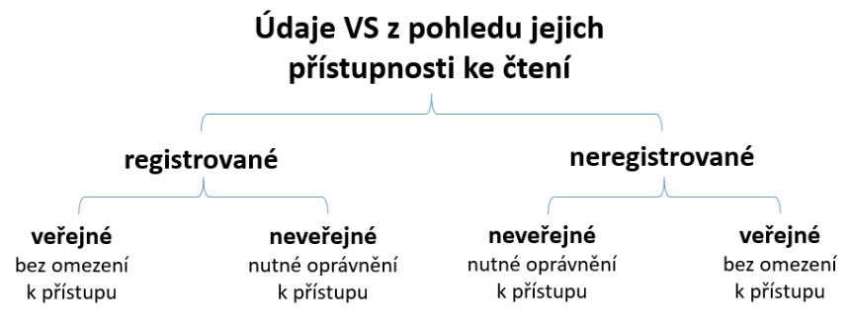
Údaje ve veřejné správě

Slide 6
Přístup k údajům veřejné správy
PPDF slouží ke sdílení údajů v PPDF mezi jednotlivými OVM a ke zpřístupnění těchto údajů jednotlivým SPUÚ pro výkon jejich agend
  na základě definovaných oprávnění pro čtení nebo pro zápis
VDF slouží k výměně údajů ve VDF mezi jednotlivými OVM a ke zpřístupnění těchto údajů jednotlivým SPUÚ.
  Jedná se o čtení údajů bez omezení přístupu.
Řízený přístup slouží k přístupu k neveřejným neregistrovaným i registrovaným údajům kýmkoliv ke čtení na základě definovaných oprávnění.
Otevřený přístup slouží ke zpřístupnění veřejných údajů pro čtení komukoliv, a to bez omezení přístupu.

Slide 7
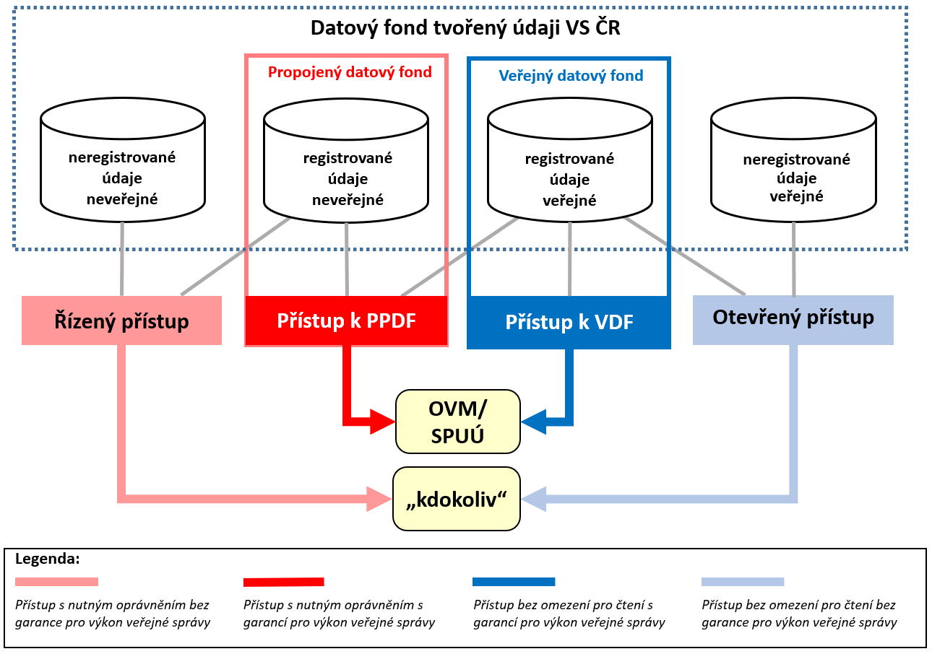
Celkový pohled

Slide 8
Veřejný datový fond
Definován v Informační koncepci ČR (IKČR)
“Veřejný datový fond tvořený publikovanými veřejnými údaji veřejné správy je základní metodou pro sdílení veřejných informací mezi veřejnoprávními subjekty navzájem i pro sdílení veřejných údajů mezi veřejnoprávní a soukromoprávní sférou v ČR. Veřejný datový fond se od pouhé publikace automatizovaně čitelných Open Dat posune též k publikaci právně závazných, platných a pravidelně aktualizovaných datových sad s jasně definovanou zodpovědností OVS za takové sady.”
Součástí balíku zákonů DEPO 2 (sněmovní tisk č. 756).

Slide 9
Principy VDF
P1 (distribuovanost) - VDF pouze zastřešuje a popisuje skutečné datové zdroje poskytující údaje a stanovuje pravidla poskytování a čerpání údajů, ale neprovádí žádné fyzické přesuny dat ani nevynucuje jejich centralizaci.
P2 (garance) - pro OVM a SPUÚ čerpající údaje z VDF je garantována technická dostupnost a formální správnost (věcná správnost, úplnost, platnost a pravidelná aktualizace) těchto údajů.
P3 (otevřená data) - údaje přístupné z VDF jsou v totožné podobě zpřístupněny také prostřednictvím otevřeného přístupu bez výjimky jako otevřená data dle § 3 odst. 11 zákona č. 106/1999 Sb. o svobodném přístupu k informacím.
P4 (interoperabilita) - údaje jsou z VDF zpřístupněny v podobě, která zajišťuje schopnost různých programových vybavení vzájemně si poskytovat služby a efektivně spolupracovat.

Slide 10
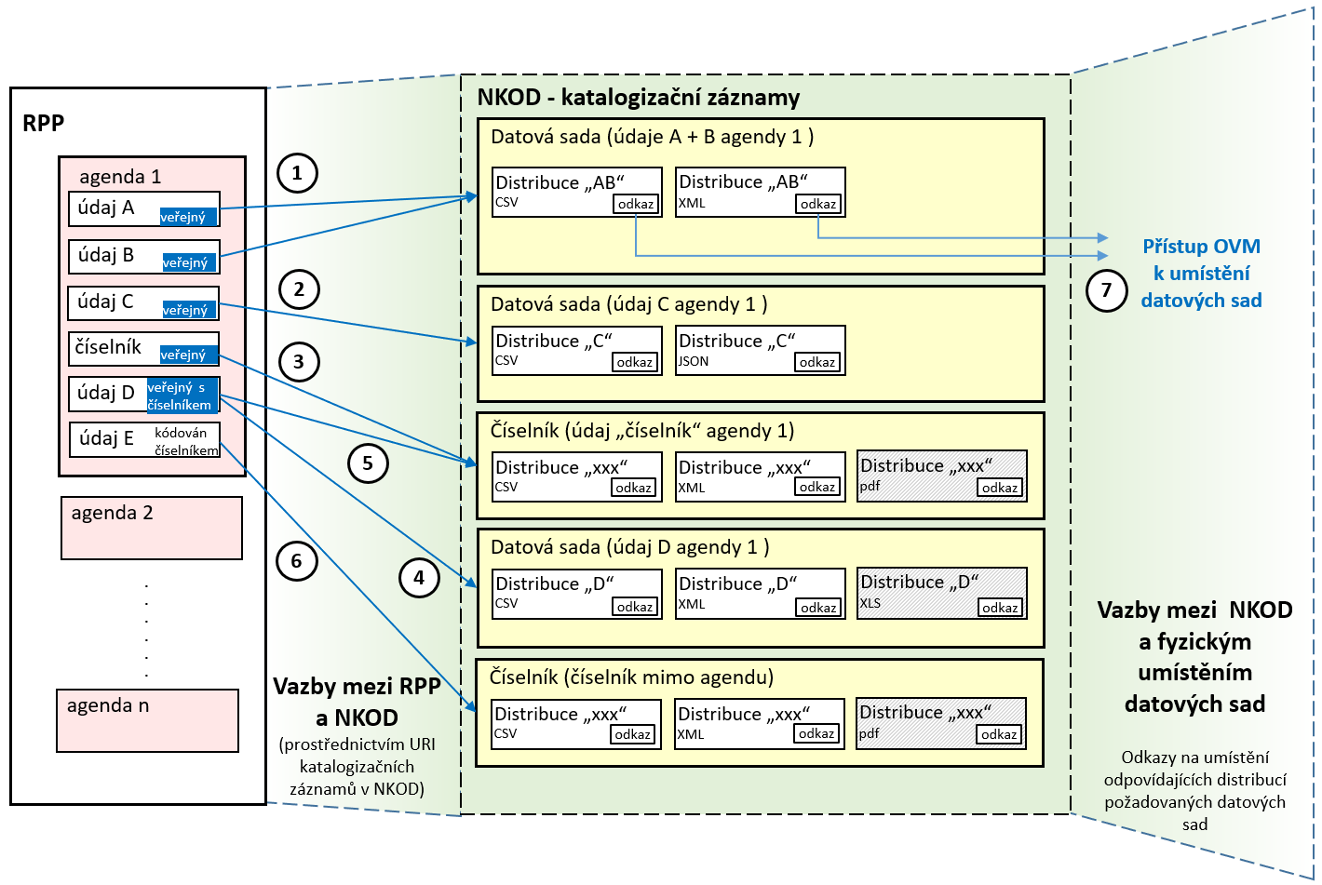
Zveřejnění údajů ve VDF

Slide 11
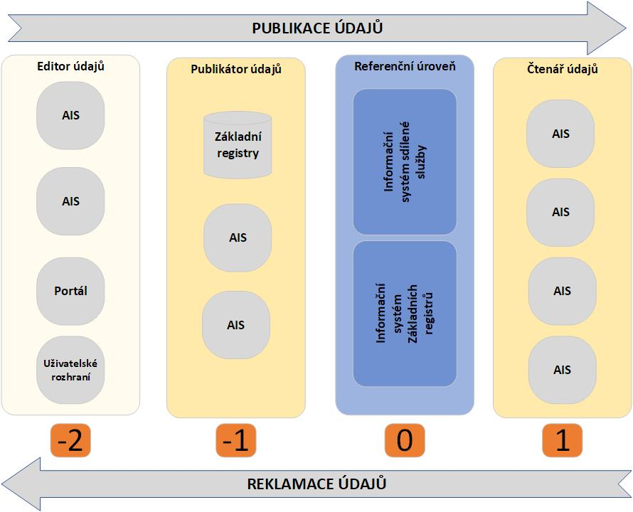
Schéma výměny údajů

Slide 12
GA Propojeného datového fondu
Řeší oblast sdílení údajů registrovaných v Registru práv a povinností
Jde o řízený přístup s oprávněním
  Byť některé údaje jsou “veřejné“ v rámci veřejné správy
Definuje požadované vlastnosti a procesy na referenčním rozhraní veřejné správy

Slide 13
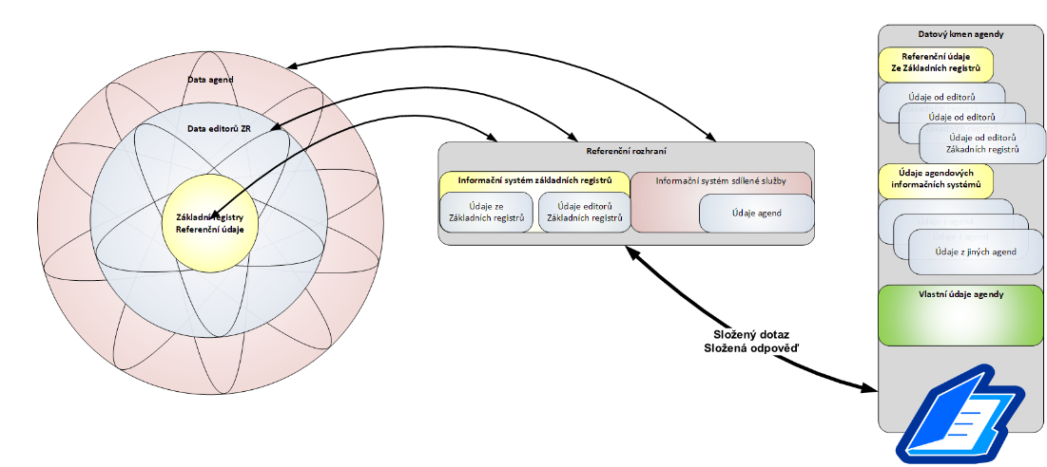
GA PPDF

Slide 14
Co je v GA PPDF
Operační pravidla
Popis propojeného datového fondu
  Architektura
  Komponenty
Normalizace propojeného datového fondu
Normalizace ztvárnění (prezentace údajů)
Povinné doplňkové procesy
Interoperabilita
Dostupnost
Zajištění konzistence dat

Slide 15
Zajímavé části
Přímá x Nepřímá vazba
  Přímá vazba : AIS komunikují přímo mezi sebou není povoleno bez doplňkové nepřímé vazby
  Nepřímá vazba : Prostřednictví referenčního rozhraní
Názvem údaje je jeho kód v RPP (např. 101-1-1), slovní název je pouze popisem
U každého údaje je naprosto jasné kde vzniká a která agenda ho poskytuje do PPDF

Slide 16
Zajímavé části pokračování
Zavedení pojmu virtuálního referenčního údaje - vznikají odvozením, sloučením či jinou úpravou již existujících referenčních údajů
  Věk
  Početní dní do konce platnosti dokladu
  Bydliště v dané obci
Zavedení pojmu indikátor
  Nový referenční údaj, který musí být definován v zákoně
  Indikuje výskyt údaje, který je řídce zastoupen v publikujícím AIS

Slide 17
Základní pravda
BEZ PUBLIKÁTORŮ PROPOJENÝ DATOVÝ FOND NEEXISTUJE

Slide 18
Děkujeme za pozornost

